Slide 1
“Сервис-дизайн подход в развитии сестринских услуг” Лекции 03 Фаза ОПРЕДЕЛЕНИЯ
Проф. Аурелия Блажевичене, LSMU

Slide 2
Процесс проектирования Double Diamond
(Dolan 2021)
1. Обнаружить
2.Определять
3. Разработать
4. Доставить
Что мы будем делать, чтобы полностью понять проблему и не делать предположений?
Как мы будем синтезировать наши полученные данные и определять наши проблемы?
Как мы будем генерировать множество различных идей для решения этой проблемы?
Как мы будем создавать, запускать и тестировать выбранное нами решение?
Комплексное понимание решаемой проблемы
Четкое определение решаемой проблемы и ключевых факторов успеха
Комплексное понимание возможных решений проблемы
Четкое описание решения для передачи и повторения

Slide 3
Дизайн-мышление: нелинейный процесс
тесты создают новые идеи для проекта
тесты создают новые идеи для проекта
сопереживать, чтобы помочь определить проблему
Эмпатировать
Определять
Генерировать идеи
Первоначальный oбразец (прототип)
Тестирование
учиться на прототипе, чтобы генерировать новые идеи
понимать и разделять чувства другого
тесты раскрывают идеи, которые переопределяют проблему
https://www.interaction-design.org/

Slide 4
Этап Эмпатии - самая сложная часть процесса Дизайн -Мышления, который требует от вас обобщения ваших наблюдений о пользователях, начиная с первого этапа процесса Дизайн-Мышления.
(https://experience.sap.com/skillup/introduction-to-design-thinking/)

Slide 5
На этапе Определения вы синтезируете свои наблюдения о пользователях с первого этапа- этапа Эмпатии.
Хорошее определение в постановке проблемы направит вас и работу вашей команды в правильном направлении и даст толчок процессу создания идей (третий этап).
(https://experience.sap.com/skillup/introduction-to-design-thinking/)​

Slide 6
Анализ
Синтез

Slide 7
Анализ
Определение
Синтез
Анализ — это процесс разбиения сложных концепций и проблем на более мелкие, более простые для понимания компоненты. Мы делаем это, например, на первом этапе процесса Дизайн-Мышления, на этапе Эмпатии, когда мы наблюдаем и документируем детали, относящиеся к нашим пользователям.
Синтез - это творческий процесс вместе собирать головоломки, чтобы сформировать цельные идеи. Это происходит на этапе Определения, когда мы систематизируем, интерпретируем и осмысляем данные, которые мы собрали, чтобы создать формулировку проблемы.
https://gbksoft.com/blog/design-thinking/
Notes:
.//

Slide 8
Как определить постановку проблемы

Slide 9
ОПРЕДЕЛЯТЬ
Какие?
развить глубокое понимание о пользователях и дизайнерском пространстве и, основываясь на этом понимании, придумать действенную формулировку проблемы: вашу точку зрения.
Почему?
Эта переосмысленная постановка проблемы может быть использована в качестве трамплина для поиска решений.

Slide 10
Хорошая постановка проблемы должна иметь следующие черты:
Ориентирована на человека. Это требует, чтобы вы сформулировали постановку проблемы в соответствии с конкретными пользователями, их потребностями и знаниями, полученными вашей командой на этапе Эмпатии. Постановка проблемы должна касаться людей, которым команда пытается помочь, а не сосредоточиваться на технологиях, денежной прибыли или спецификациях продукта.
Достаточно широкой для творческой свободы. Это означает, что постановка проблемы не должна слишком ограничиваться конкретным методом реализации решения. В постановке проблемы также не следует перечислять технические требования, поскольку это излишне ограничит команду и помешает им исследовать области, которые могут принести неожиданную пользу и понимание проекту.
Достаточно узкой, чтобы сделать его управляемым. С другой стороны, постановка проблемы, такой как «Улучшение условий жизни человека», слишком широка и, вероятно, заставит членов команды легко испугаться.
(Akama 2015; Vennik et al 2015).

Slide 11
Хорошая точка зрения - это такая, которая:
Обеспечивает фокус и формулирует проблему
Вдохновляет вашу команду
Предоставляет ссылки для оценки конкурирующих идей
Дает возможность членам команды принимать решения в соответствии с высокоуровневыми целями команды.
Стимулирует мозговые штурмы, предлагая утверждения типа «как бы мы могли?»
Захватывает сердца и умы людей, которых вы встречаете
Спасает вас от невыполнимой задачи, разработки концепций решений, которые подходят всем
Вы пересматриваете и переформулируете, когда учитесь, делая
Направляет ваши инновационные идеи
Akama, Y. (2015). Service Design: From Insight to Implementation. Design and Culture.
Vennik, F. D., van de Bovenkamp, H. M., Putters, K., & Grit, K. J. (2015).Co-production in healthcare: rhetoric and practice. International Review of Administrative Sciences, 0020852315570553

Slide 12
Как бы мы могли…

Slide 13
Когда вы определили свою проблему дизайна в POV, вы можете начать генерировать идеи для решения вашей проблемы дизайна. Вы можете начать использовать свой POV, задав конкретный вопрос, начинающийся со слов «Как мы можем» или «Каким образом мы могли бы».
Вопросы «Как мы можем?» — это вопросы, которые потенциально могут вызвать сеансы выработки идей, такие как мозговой штурм. Они должны быть достаточно широкими для широкого круга решений, но достаточно узкими, чтобы для них можно было создавать конкретные решения. Вопросы «Как мы можем?» должны быть основаны на наблюдениях, которые вы собрали на этапе «Эмпатии» в процессе Дизайн-Мышления.

Slide 14
Например, вы наблюдали, что молодые люди, как правило, не смотрят телепрограммы по телевизору дома, поэтому некоторые вопросы, которые могут направить и спровоцировать вашу сессию идей, могут быть следующими:
Как бы мы могли сделать телевидение более социальным, чтобы молодежь чувствовала себя более вовлеченной?
Как бы мы могли сделать так, чтобы телевидение можно было смотреть где угодно и когда угодно?
Как бы мы могли сделать просмотр телевизора дома более увлекательным?
Вопросы «Как бы мы могли?» открываются на сеансах формирования идей, где вы изучаете идеи, которые могут помочь вам решить вашу проблему инновационным способом.
Дизайн-мышление — руководство для начинающих:
https://www.interaction-design.org/courses/design-thinking-the-beginner-s-guide

Slide 15
Список использованной литературы
Akama, Y. 2015. Service Design: From Insight to Implementation. Design and Culture. Book review. Design and Culture (7), 259-261. https://doi.org/10.1080/17547075.2015.1051837
Vennik, F. D., van de Bovenkamp, H. M., Putters, K., & Grit, K. J. 2016. Co-production in healthcare: rhetoric and practice. International Review of Administrative Sciences, 82(1) 150–168. DOI: 10.1177/0020852315570553.
Design Thinking — The Beginner’s Guide: https://www.interaction-design.org/courses/design-thinking-the-beginner-s-guide
https://www.interaction-design.org/
https://gbksoft.com/blog/design-thinking/

Slide 16
Инструменты для фазы Определения
2A Карта эмпатии
2B Точка зрения клиента
2С Ментальная карта
2D Формирование решений

Slide 17
2A Карта эмпатии

Slide 18
2B Точка зрения клиента

Slide 19
Ментальная карта
Для этого можно использовать пустой флипчарт и маркеры для более красочного и понятного описания.

Slide 20
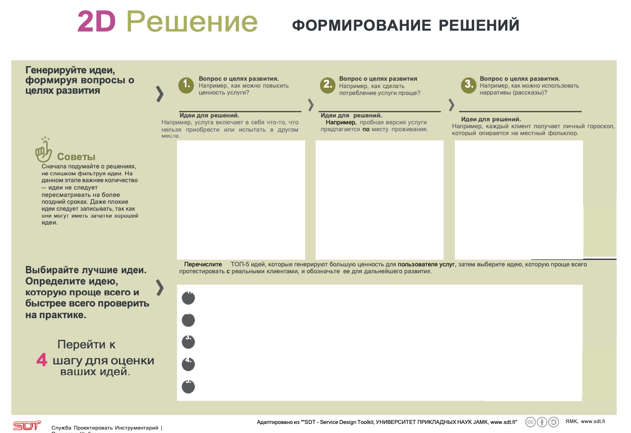
2D Формирование решений

